Slide 1
大模型不确定性度量
Notes:
任务本身是什么，任务的输入输出，目标是？难点是？

Slide 2
已实现的指标
语义熵（优化）、预测熵（归一化）、词法相似度、P（true）
上述不确定性指标分为白盒和黑盒方法，白盒方法通常需要获取到模型内部的输出值logits，对于GPT-4类型的只能调取API的大模型并不适用
分类：
1. 模型输入测：预测熵（长度归一化熵）：熵值的分布反应了模型对于输入数据的理解和凝练，因此此类数据可以反应输入测
2.模型参数：语义熵（优化）：通过对输出值语义的聚类，能够反应模型参数的一个稳定性，因此偏向于模型参数
3.模型输出测：词法相似度、P（true）:从文本的角度来度量不确定性，属于黑盒方法，偏向于模型输出测的不确定性度量

Slide 3
工作进展
预期输出结果：输入模型和数据集，给出模型在该数据集上的各个不确定性度量指标的结果
工作进展：
已完成：项目代码框架的搭建，基本指标构造完成
正在进行中：1.完善bug：改善模型在某些数据集上的输出值为空无法计算等问题，同时在进行模型输出数据结构格式的标准化，数据集传入接口的标准化。2.寻找优化指标：考虑使用conform prediction或其他更好的黑盒方法替代P（true）
目标：
首先需要将数据集处理成给定格式的类型进行传入，输出结果为各项指标的表格类型以及可视化的柱状图

Slide 4
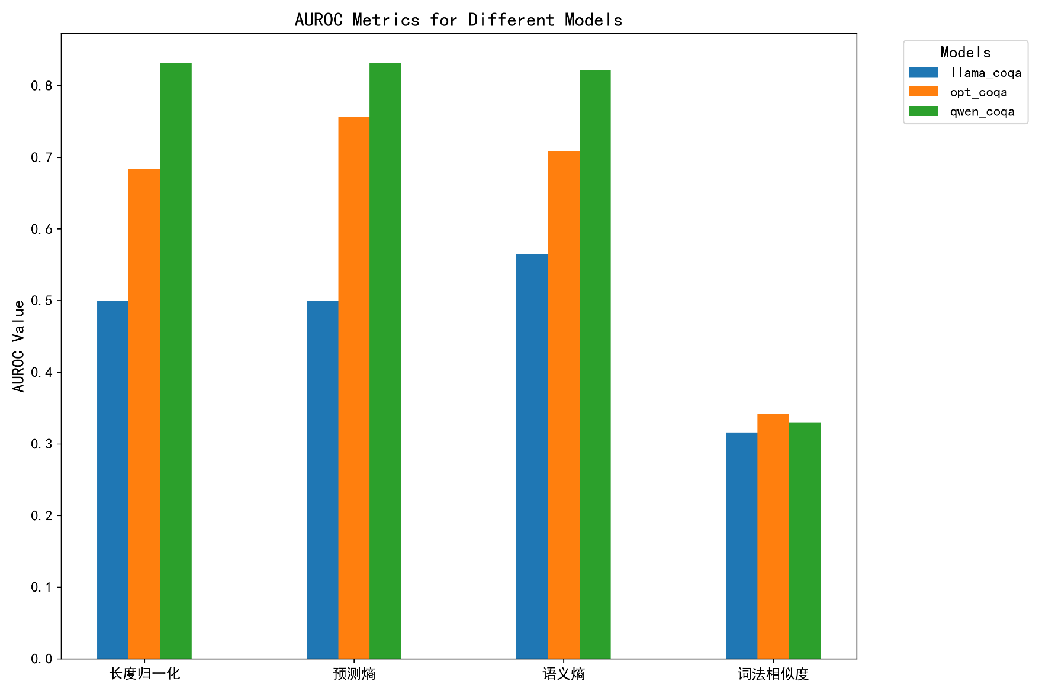
效果图示

Slide 5
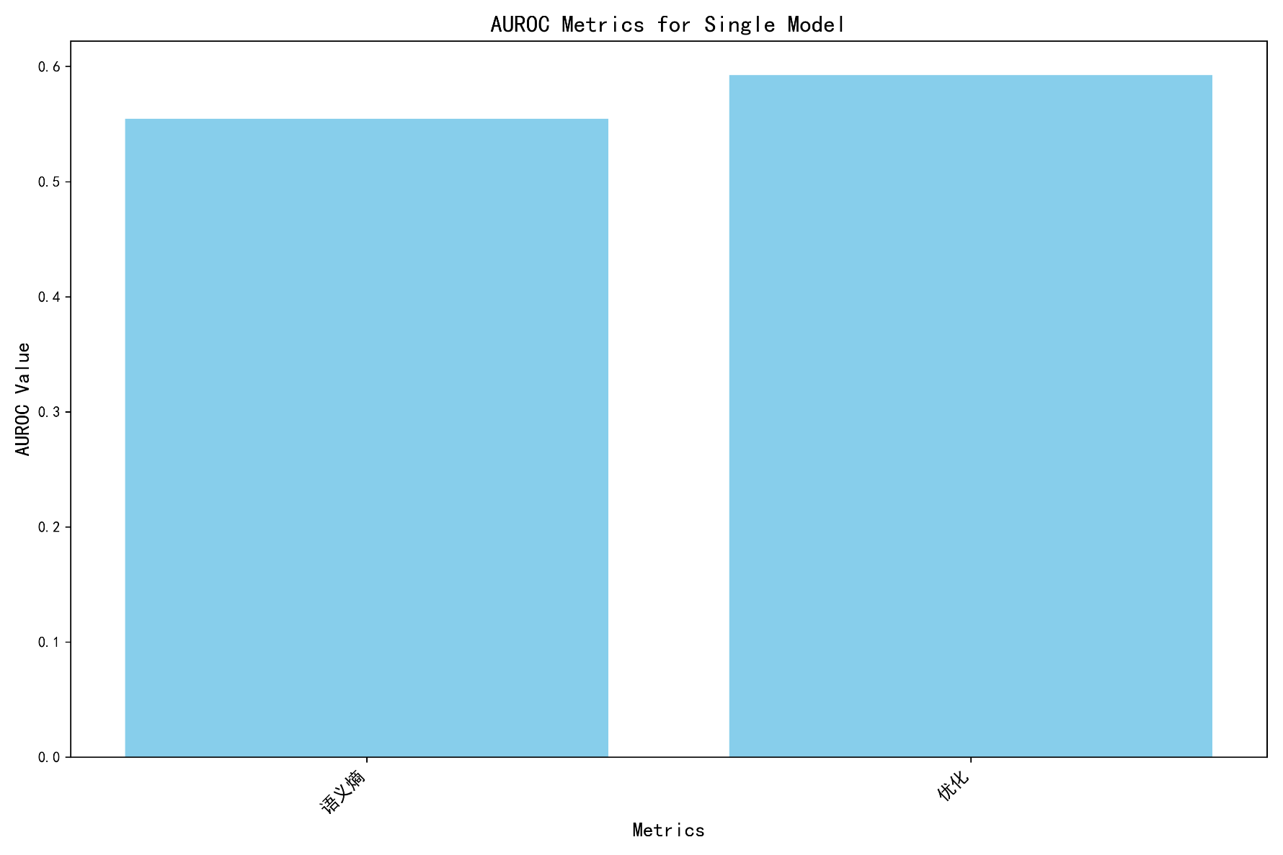
实验优化

Slide 6
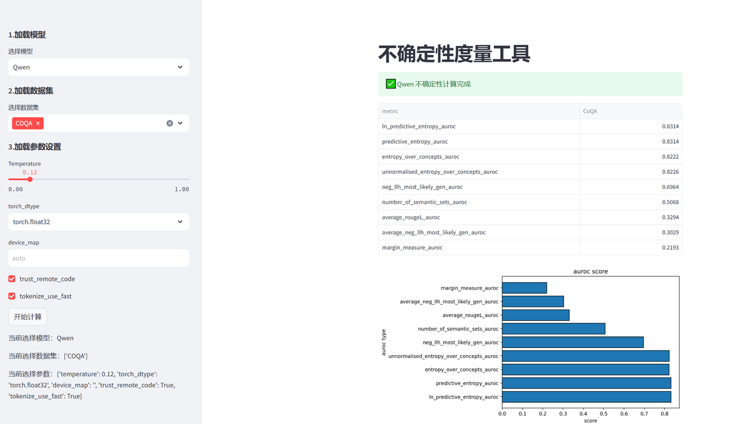
软件UI
文章的优点缺点
给你的insight 或者 有什么可以改进的点

Slide 7
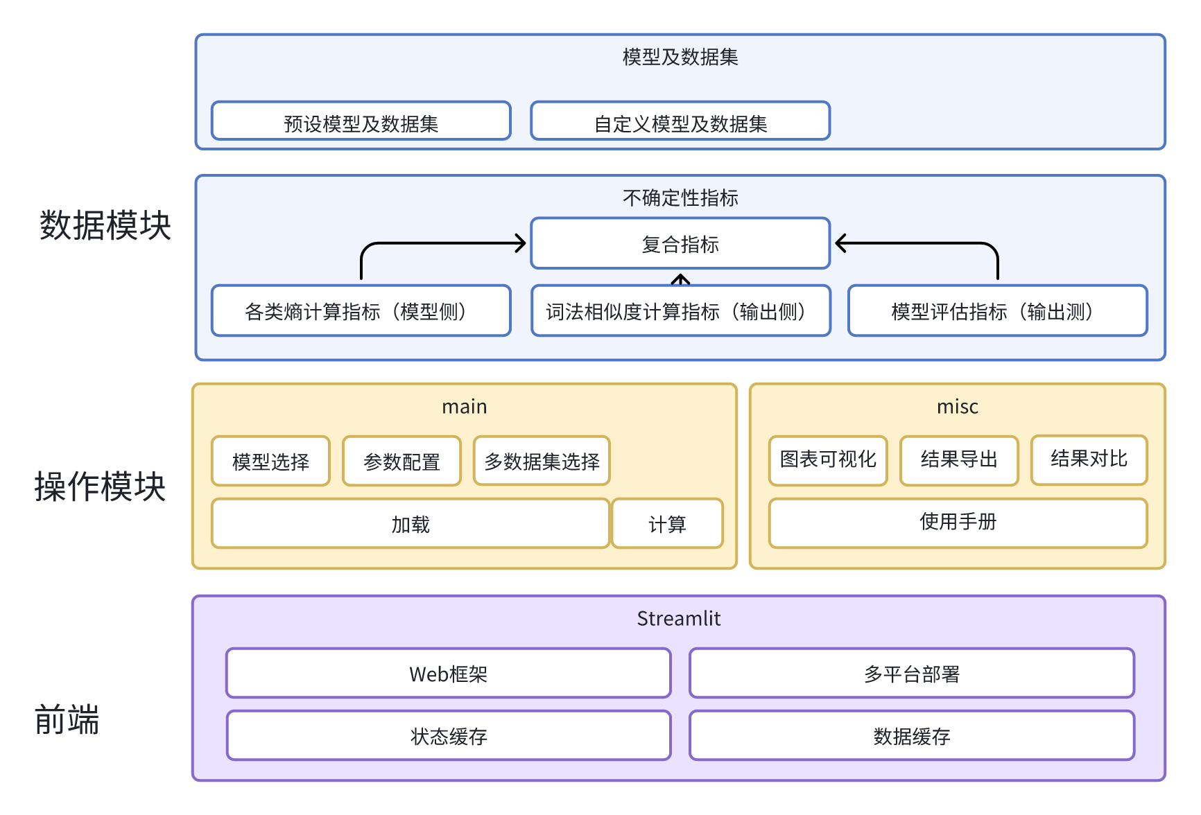
工具的系统模块图

